Slide 1
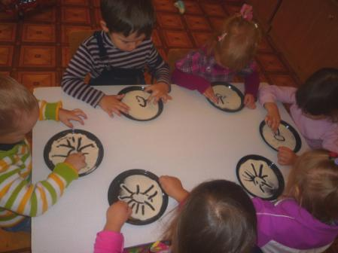
Муниципальное бюджетное дошкольное образовательное учреждение детский сад №14 «Красная шапочка» город Котовск Тамбовской области
Развитие мелкой моторики у детей дошкольного возраста
«Ум ребёнка находится на кончиках пальцев».
Сухомлинскиий В.А.
Подготовила воспитатель:
Козодаева Татьяна Вячеславовна

Slide 2
В наше время доказано, что тонкие движения пальцев рук положительно влияют на развитие детской речи. У нас с малолетства учили детей играть в «Ладушки», «Сороку-белобоку», «Козу рогатую». «Рука ­это инструмент всех инструментов», сказал еще Аристотель. «Рука - это своего рода внешний мозг», писал Кант. Жан-Жак Руссо в своем романе о воспитании «Эмиль» так написал о потребностях маленького ребенка: « ... он хочет все потрогать, все взять в руки. Не мешайте ему, это для него совершенно необходимое дело. Так он учится различать тепло и холод, твердость и мягкость, тяжесть, размер и форму предметов. О свойствах окружающих его вещей ребенок узнает, сравнивая то, что видит, с ощущениями, которые получает от своих рук ... »
Родителей и педагогов всегда волновал вопрос как обеспечить полноценное развитие ребёнка в дошкольном возрасте? Как подготовить его к школе? Одним из аспектов этой проблемы является развитие мелкой моторики и координации тонких движений рук.
Чем лучше работают пальцы и вся кисть, тем лучше ребёнок говорит. Почему же это так? Речь формируется под действием кинетических импульсов от рук, точнее от пальцев. Обычно ребёнок, имеющий высокий уровень развития мелкой моторики, умеет логически рассуждать, у него достаточно развиты память, внимание и связная речь.
О пальчиковых играх можно говорить как о великолепном универсальном, дидактическом и развивающем материале. Методика и смысл данных игр состоит в том, что нервные окончания рук воздействуют на мозг ребенка и мозговая деятельность активизируется.

Slide 3
Если у ребёнка с раннего детства развивать мелкую моторику, то у него развиваются память, внимание, речь, активнее мыслительные процессы, выше способности, он будет хорошо выполнять самую тонкую работу, а рука его будет готова к письму.
Память
Речь
Мелкая моторика
Практические навыки
Внимание
Подготовка к письму
Мышление

Slide 4
Задачи:
Подобрать для развития мелкой моторики пальчиковые игры, практические задания, настольные игры, подготовить дидактический материал
Спланировать работу с детьми по развитию мелкой моторики
Разучить с детьми пальчиковые игры
Знакомить родителей с работой, которая проводится в группе по данной теме и её значении, привлекать их к совместной деятельности
Приобретение детьми практических умений и навыков

Slide 5
Развитие мелкой моторики
Рисование
Аппликация
лепка
я Упражнения для развития мелкой моторики
Пальчиковая гимнастика
Мелкая моторика
Практическая деятельность
Конструирование
Настольные,
развивающие игры

Slide 6
Настольные, развивающие игры
Настольные игры развивают логическое мышление, пространственное воображение ребёнка, творческие способности, фантазию, внимание, усидчивость.

Slide 12
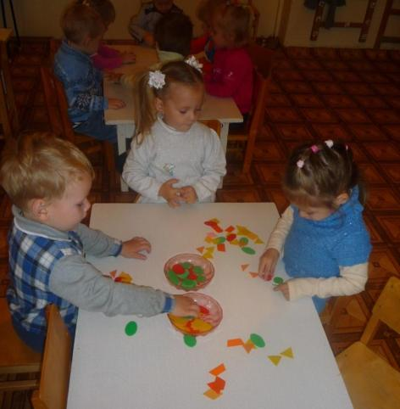
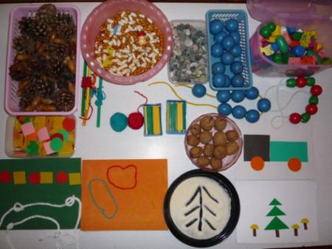
Упражнения для развития мелкой моторики
Все действия с небольшими предметами развивают мелкую моторику, ловкость, силу, являются естественным массажем для пальцев и кистей рук ребёнка. Например, найти мелкие предметы в сухих бассейнах, перебрать шишки и жёлуди, нанизывание бус, выложить из ниток различные фигуры и т.д.

Slide 14
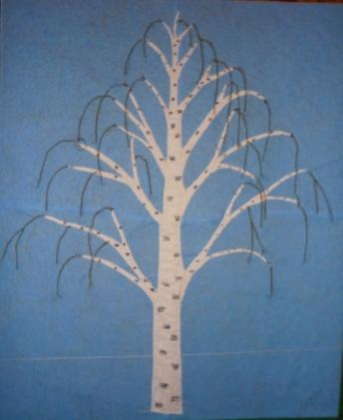
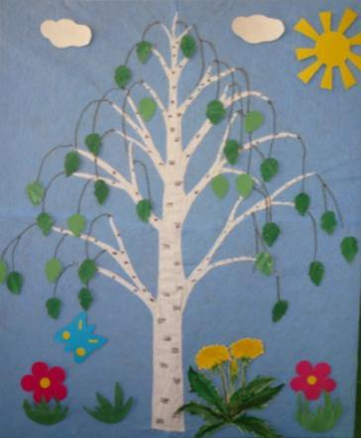
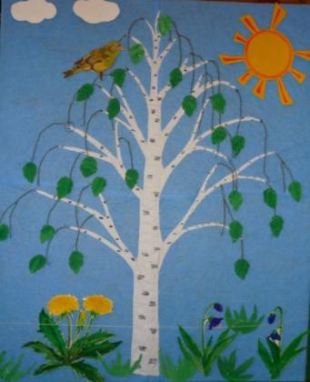
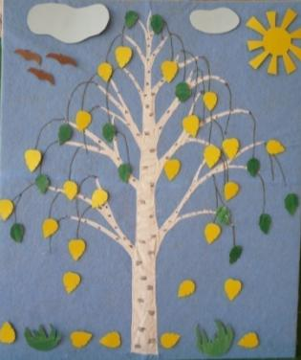
Картина «Берёзка» имеет многоцелевое значение: при выполнении задания «Сложи картинку» ребёнок развивает не только мелкую моторику, он изучает строение деревьев, приметы времени года, у ребёнка развивается пространственное воображение, ориентировка в пространстве.

Slide 17
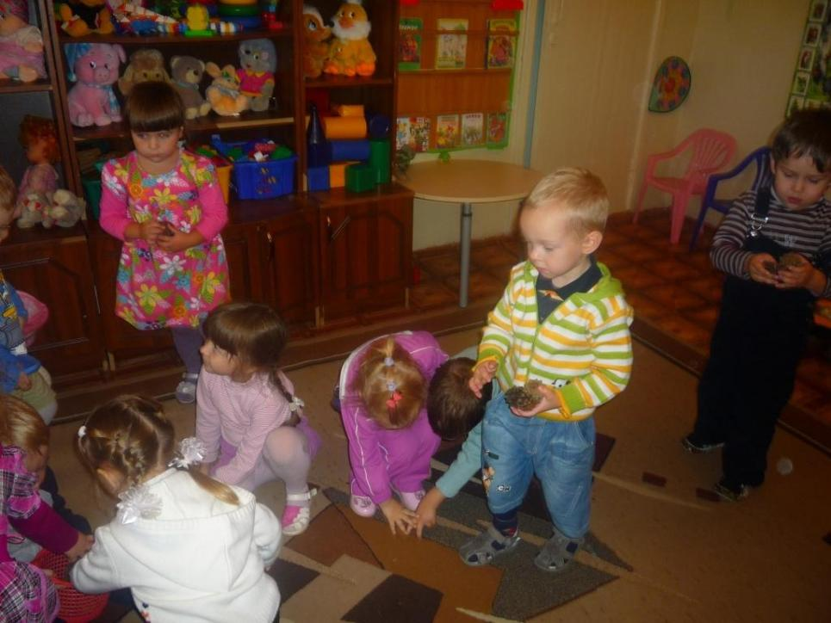

Slide 20
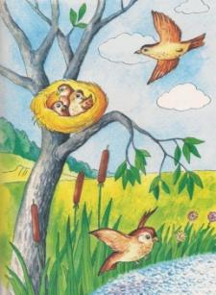
Пальчиковая гимнастика
Пальчиковые игры ­небольшие стихи, сопровождаемые движением пальцев рук, такие игры хорошие помощники для того, чтобы подготовить руку ребенка к письму, развить координацию, тонкие движения пальцев рук положительно влияют на развитие детской речи. Пальчиковая гимнастика проводится каждый день .

Slide 22
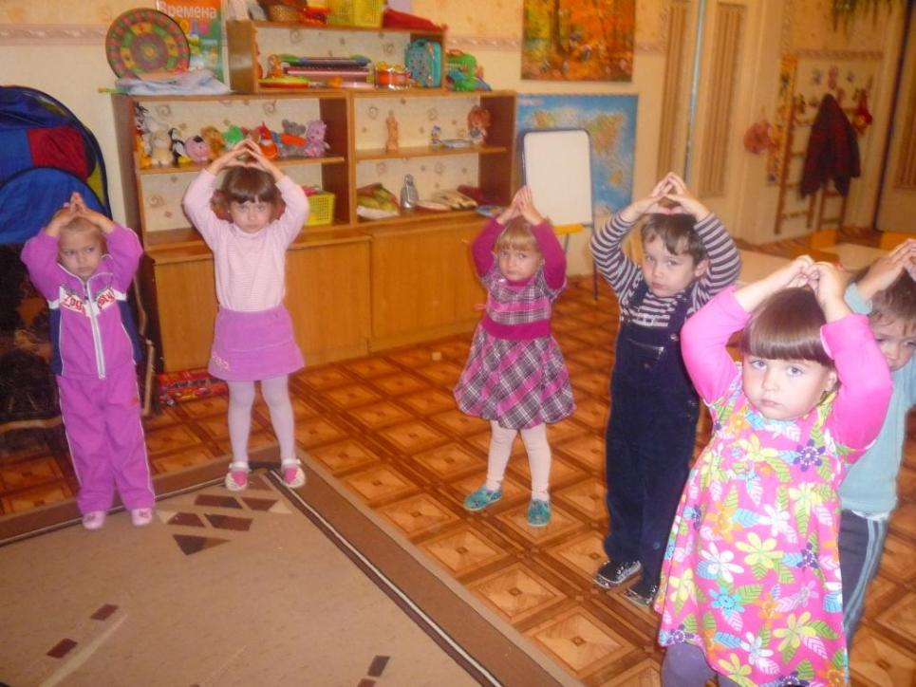

Slide 23
Практическая деятельность
Дети любят выполнять задания, связанные с практикой, они рады помочь взрослым, учатся самостоятельности, приобретают практические навыки, необходимые в жизни.

Slide 26
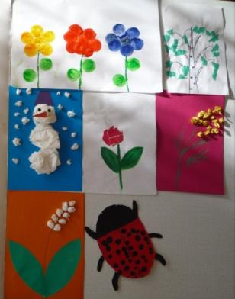
Нетрадиционные методы изобразительной деятельности
Изобразительная деятельность влияет на эстетическое воспитание, развивается мелкая моторика, творческие способности. Разнообразны нетрадиционные техники ИЗО: рисование пальчиками, ладошкой, оттиск смятой бумаги, печатками, губкой, рисование воском, ниткой, обрывание, скатывание бумаги.

Slide 30
Кроме всего сказанного хочется отметить, что на ладони находится множество биоактивных точек, массажируя их, мы стимулируют работу организма человека .

Slide 31
Вывод
Работа по развитию мелкой моторики должна проводится систематически воспитателями и родителями. Во время занятий нужно учитывать индивидуальные особенности каждого ребёнка, настроение, желание, возможности. Главное, чтобы занятия приносили детям только положительные эмоции, что будет вызывать интерес к играм и приведёт к положительному результату в развитии мелкой моторики.

Slide 32
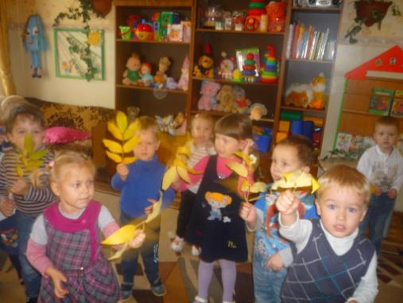
Спасибо за внимание!

